Slide 1

Работа с изображением в tkinter

Slide 2
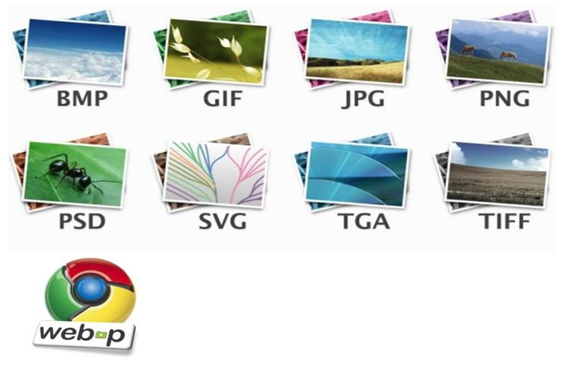
Формат изображения
Графический формат – это способ записи информации, предназначенный для хранения изображений.
Примеры форматов:

Slide 3

tkinter и форматы
Ключевая функция при работе с изображениями – это PhotoImage. Она позволяет нам открыть изображение и записать его в переменную. Но один из её недостатков это довольно маленькое количество форматов для чтения. Их всего 4: GIF, PNF, PGM и PPM.
tkinter
PIL

Slide 4


Разбор функций tkinter для работы с изображениями
Список функций:
PhotoImage
width
height
create_image
move
zoom
subsample

Slide 5

PhotoImage
Позволяет добавить изображение в программу.
Пример использования:
В начале мы указываем координаты размещения изображения в формате (X, Y).
После этого мы должны задать anchor – это точка отсчёта NW это верхний левый угол

Slide 6
Create_image
X
0
Позволяет вывести изображение на полотно.
Пример использования:
В начале мы указываем координаты размещения изображения в формате (X, Y).
После этого мы должны задать anchor – это точка отсчёта NW это верхний левый угол
И в самом конце выбираем какой объект мы хотим отобразить.
Y

Slide 7
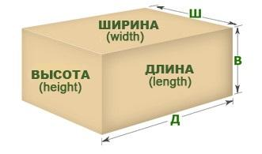
width и height
Width и height эти функции позволяют узнать размер изображения.
Width отвечает за ширину изображения.
Height отвечает за высоту изображения.
Функции возвращают целочисленное значение, которое характеризует количество пикселей (px) в одной строке или колонке изображения.

Slide 8


zoom и subsample
Эти две функции отвечают за увеличение и уменьшение картинки.
Zoom – увеличивает.
Subsample – уменьшает.
Пример использования:
Эти функции принимают два параметра.
Первый параметр отвечает за изменение на оси X.
Второй за изменение на оси Y.

Slide 9

Применение tkinter для работы с изображениями
Напишем программу, которая на экран будет выводить картинку, а после этого добавим в эту программу передвижение картинки.

Slide 10

Решение аналогичной задачи
Условие: найти любую картинку, поместить её в папку проекта. Отобразить изображение в окне и добавить ему анимацию передвижения.

Slide 11
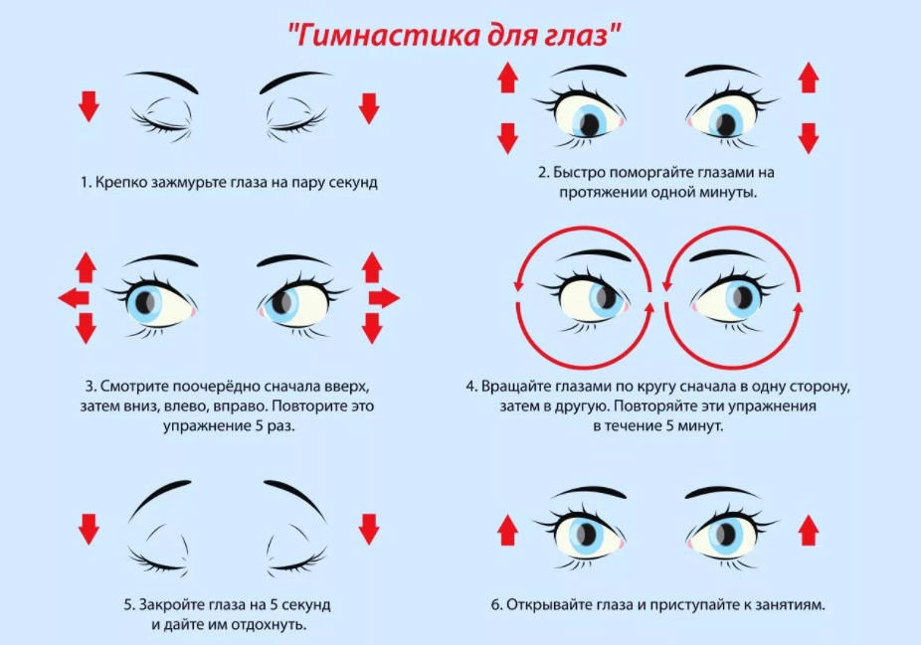

Slide 12

Самостоятельное решение задач
Найти любую картинку так же, как в примере поместить её в папку с проектом. :
Вывести её на экран
Увеличить его в 2 раза
Уменьшить его в 2 раза
Посчитать сумму сторон и вывести её под изображением
Добавить перемещение изображения по холсту

Slide 13

Дополнительное задание
Найти фотографии каждой планеты солнечной системы.
Построить модель солнечной системы. Все планеты должны располагаться в правильном порядке.
Изменить размеры изображений так, чтобы было понятно, где самая большая планета, а где самая маленькая (сохранять относительные размеры).
Подписать каждую планету.

Slide 14
Конец?

Slide 15
!!!НЕТ!!!
Сыграем в Kahoot!

